Slide 1
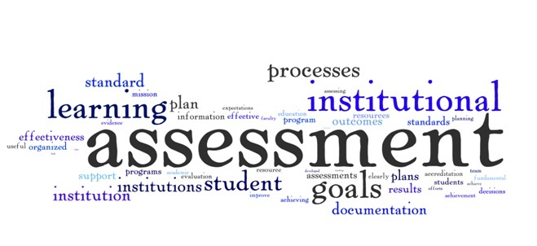
Taller 1: Conceptos relacionados al avalúo Tarea: Actividad de aprendizaje
Aslin M. Corchado
ETEL 602
Profa. Digna Rodríguez

Slide 2
Contenidos Educativos
Proceso de planificación de la enseñanza
Objetivos de aprendizaje
Taxonomías de objetivos educativos
Conceptuales
Procedimentales
Actitudinales
Cognoscitiva
Benjamin Bloom
(1956)
metas
Medición
Evaluación
Avalúo

Slide 3
Referencias
Aprender a Enseñar. (n.d.). Retrieved from http://ceupromed.ucol.mx/nucleum/APRENDER%20A%20 ENSE%C3%91AR/AaE_3_contenidos-escolares.htm
Los Contenidos de la Enseñanza « Planificación Educativa - La Coctelera. (2009). Retrieved July 31, 2014, from http://planificacion- educativa.espacioblog.com/post/2009/06/03/los- contenidos-ensenanza
Orengo Puig, J. (n.d.). AVALÚO, MEDICIÓN Y EVALUACIÓN. Retrieved July 31, 2014, from http://repasopcmasumet.files.wordpress.com/2008/12/e valuacion-medicion-y-assessment.pdf

